Slide 1
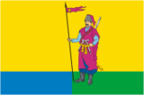
Пластуновское куренное селение, основанное в
1794 году^{[2]} — одно из первых сорока, основанных на Кубани черноморскими казаками. Название куреня про-исходит от пластунов — пеших казаков-разведчиков Первоначальное местоположение
селения — на правом берегу реки Кубань, западнее совре-менной станицыСтарокорсунская. В 1814 году селение было окончательно перенесено севернее, на современное место.

Slide 2
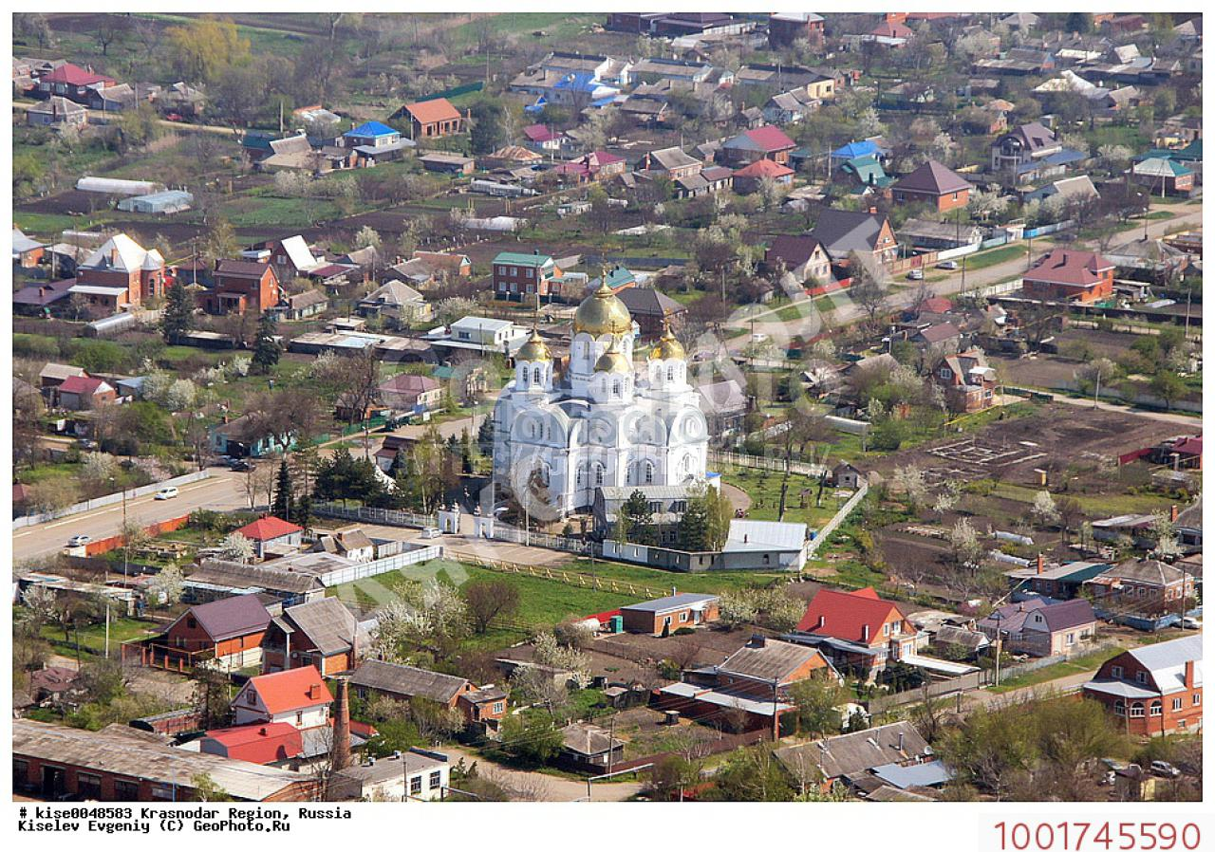

Slide 3
Васюринское куренное селение — одно из 40 первых, основанных черноморскими казаками в 1794 году. Название куреня возникло ещё в Сечи и связано с казаком Иваном Васюриным. Станица Васюринская входила в Екатеринодарский отдел Кубанской области.

Slide 4
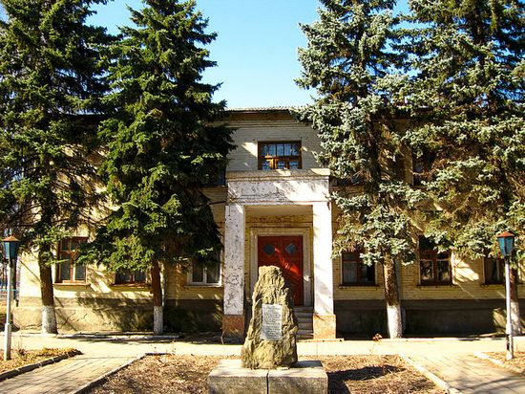

Slide 5
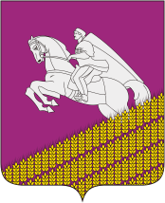
Станица Кущёвская
расположена на реке Ея. Население Кущевской более 30 тысяч жителей. Станица основана как куренное поселение Черноморских казаков в 1794 году, одно из 40 основанных переселившимися из Украины казаками на жалованные им Екатериной II кубанские земли. В дальнейшем получило статус станицы. Место определено по жребию. Наименование по преданию от слова «кущ», то есть куст. Видимо место около реки Еи было покрыто кустарником.

Slide 6
В годы Великой Отечественной войны в 1942 в районе станицы 17-й казачий кавалерийский корпус на несколько дней задержал продвижение фашистских войск, неоднократно нано
ся контрудары в пешем и конном строю, и сам понеся
значительные потери. Станица несколько раз переходила из рук в руки. Окончательно освобожде
на в январе 1943. Впоследствии на этом месте был установлен памятник казакам корпуса, открыто Поле Казачьей славы.

